Slide 1
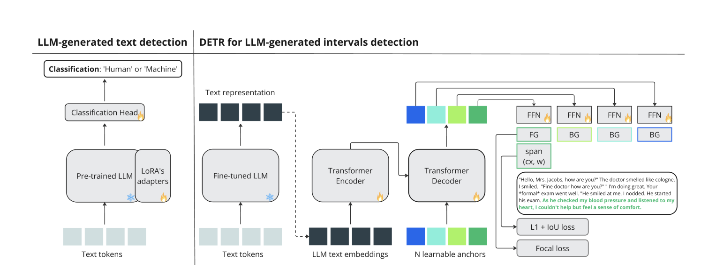
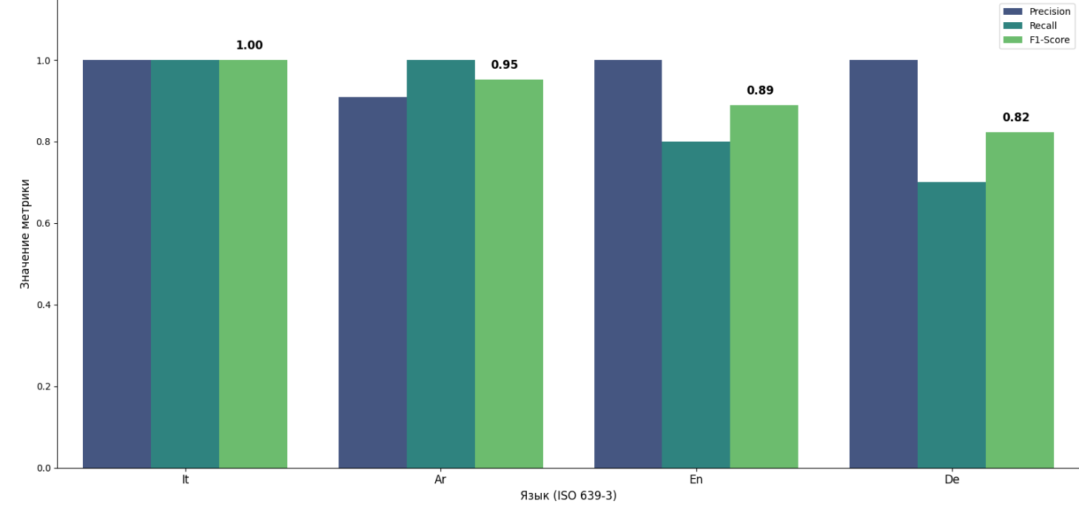
Мультиязычная детекция ИИ-текста: сравнение и
проблемы
Данная модель обучалась на датасете для двух языков. Необходимо адаптировать ее для мультиязычного детектирования ИИ текста. Одна из идей: после основной модели добавить головы, которые будут распознавать различные языки по отдельности.
Данная модель дает неплохие результаты на различных датасетах.
Проблема в том, что очень мало мультиязычных датасетов со сложными текстами.
Рис. 1. Архитектура gigacheck
Рис. 2. Результат модели на датасете SemEval-2024

